Slide 1
Енергія палива. Коефіцієнт корисної дії нагрівача
Підручник § 25 с. 204-207

Slide 2


Пригадаймо
САМОСТІЙНА
РОБОТА

Slide 3
Сьогодні на уроці:
навчимось характеризувати різні види палива;
дізнаємось як обчислити кількість теплоти, що виділяється при згорянні палива;
визначатимемо коефіцієнт корисної дії нагрівника.

Slide 4
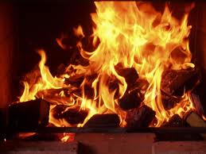

Slide 5
Горіння речовини
О
О
C+O₂=CO₂
О
О
О
О
Q
Q
О
О
О
О
С
О
О
О
С
С
О
С
С
С
С
С
С
С
С
С
С

Slide 6
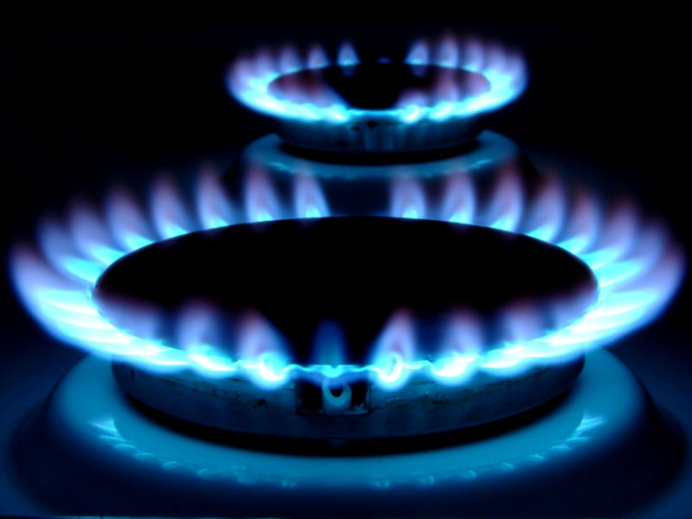
Горіння речовини
Горіння метану (природнього газу)
CH₄+2O₂=CO₂+2H₂O

Slide 7
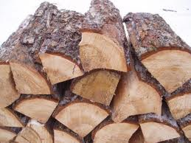
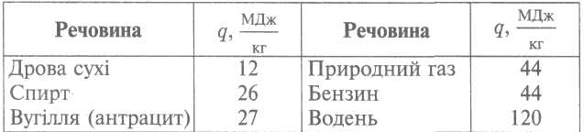
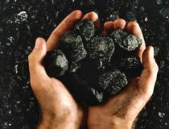
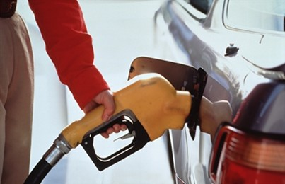
Види палива
Питома теплота згорння палива
q [q]=1 Дж/кг
с. 204

Slide 8
Як визначити кількість тепла, що виділяється при згорянні палива?
Q=qm
q – питома теплота згоряння палива;
m – маса палива;
Q – кількість теплоти, яка виділилася в процесі горіння.

Slide 9
Задача 28.7
(Збірник с. 192)
Яка кількість теплоти виділилася унаслідок повного згоряння 300 г спирту?

Slide 10

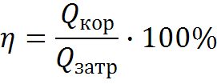
Коефіцієнт корисної дії (ККД) нагрівача
Чи вся кількість теплоти, виділена в процесі горіння, передається тілу, яке нагрівається?
Підручник с. 206

Slide 11
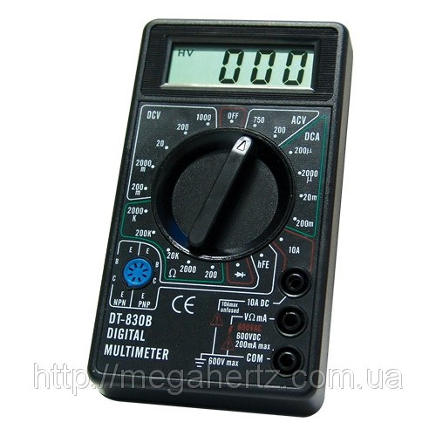
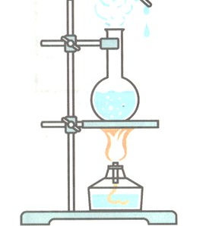
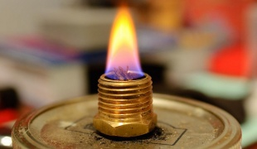
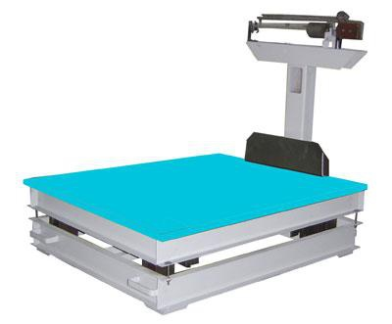
Експериментальна задача
Використовуючи запропоноване обладнання визначити ККД спиртівки

Slide 12
Що ми робили на уроці?
За допомогою якої фізичної величини характеризують різні види палива? Який фізичний зміст цієї величини?
Для опалення будинків зимою краще використовувати вугілля чи дрова? Поясніть свою відповідь.
Яким чином можна підвищити ККД спиртівки?

Slide 13
Завдання додому
Повторити § 24;
Вивчити § 25;
№ 28.11;
    28.17;
    28.27*.

